Slide 1
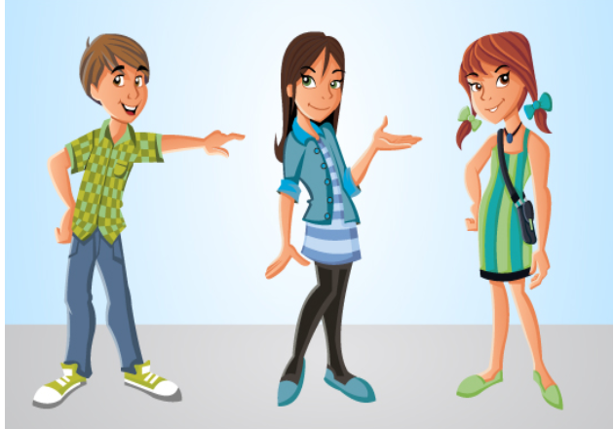
ZAIMKI
MIDVA
NAJIN
TA
MOJ
KDO
SVOJ
SVOJ
ONA
TISTI
KDOR
Razmišljali bomo o tem, katere besede so osebni, svojilni, vprašalni, oziralni in kazalni zaimki.

Slide 2
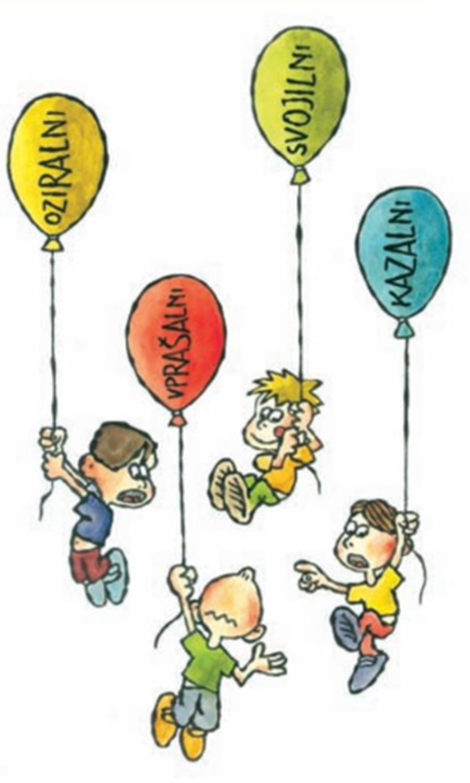
KAJ SO ZAIMKI?
Zaimki so besede, ki jih lahko uporabljamo namesto samostalnikov in pridevnikov.

Slide 3
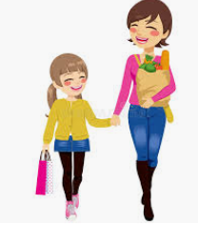
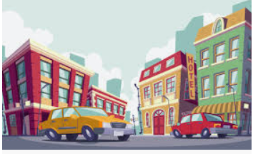
OSEBNI ZAIMKI
so besede, ki stojijo namesto samostalnika. Tako so jih poimenovali, ker stojijo namesto „imen“ za bitja, stvari in pojme.
Mama in jaz sva odšli v mesto. Mama si je kupila hlače, jaz pa copate.
Mama sva odšli v mesto. Ona si je kupila hlače, jaz pa copate.

Slide 4
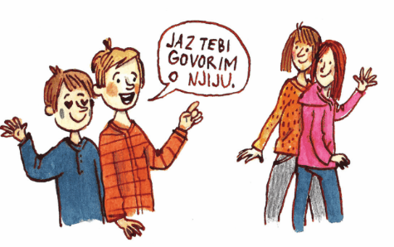
Osebni zaimki poznajo tri osebe, in sicer: - 1. osebo
- 2. osebo
- 3. osebo
Osebni zaimki poznajo tri števila, in sicer: - ednino
- dvojino
- množino

Slide 5
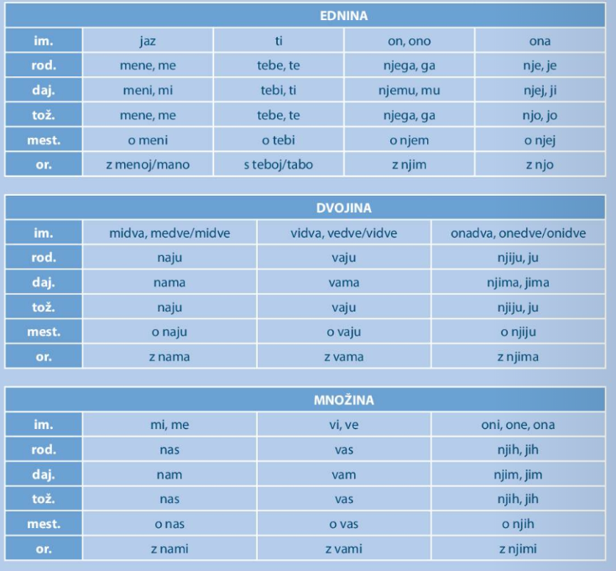
Tako kot samostalnike tudi osebne zaimke sklanjamo.
V nekaterih sklonih so oblike daljše ali krajše.
Kadar želimo osebni zaimek poudariti, uporabimo dolgo obliko.
Andrej je v kino povabil mene, ne tebe.
Kadar osebnega zaimka ni potrebno poudariti, uporabimo kratko obliko.
Andrej me je povabil v kino.

